Slide 1

TÜRKİYE’DEKİ GERONTOLOGLARIN ALZHEIMER HASTALIĞI BİLGİ DÜZEYİNİN DEĞERLENDİRİLMESİ
İrem Tanrıverdi, İrem Zorlu Bilgiç, Özge Pasin, Ceren Ören, Hatice Selin Irmak, Lee Smith, André Hajek, Pınar Soysal
7. Uluslararası ve 18. Akademik Geriatri Kongresi

Slide 2
GİRİŞ
Dünyada yaşlı nüfusun artışıyla birlikte Alzheimer hastalığı bir halk sağlığı krizi haline gelmiştir.
Alzheimer, demans olgularının %60–70’ini oluşturarak yaşlı bireylerde bağımlılığın en önemli nedenidir*.
Erken tanı ve uygun bakımın önemi tartışılmaz; fakat bakım süreci yalnızca hekimlerin değil, multidisipliner ekibin sorumluluğudur.
Bu noktada gerontologlar, yaşlı bireyin sosyal, fonksiyonel ve psikososyal ihtiyaçlarını değerlendiren ve bakım ekibini koordine eden kilit profesyoneller olarak öne çıkar.
* World Health Organization. (2023). Dementia.

Slide 3
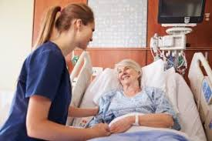
Ancak ülkemizde, gerontoloji lisans mezunlarının Alzheimer’a dair bilgi düzeyleri konusunda hiçbir veri bulunmamaktadır.
Bu çalışma, Türkiye’deki gerontoloji mezunlarının Alzheimer bilgi düzeyini değerlendiren ilk araştırmadır.

Slide 4
AMAÇ
Türkiye’deki gerontoloji lisans mezunlarının Alzheimer hastalığına ilişkin bilgi düzeylerini değerlendirmek
Alzheimer bilgisi ile ilişkili olabilecek sosyo-demografik ve mesleki faktörleri incelemek:
Alzheimer bilgisinin güçlü ve zayıf alanlarını ortaya koymak (alt boyutlar, yanlış bilinen maddeler)

Slide 5
YÖNTEM
Etik Onay | Çalışma için Bezmialem Vakıf Üniversitesi Girişimsel Olmayan Araştırmalar Etik Kurulu’ndan onay alınmıştır.
Tasarım | Kesitsel çalışma
Katılımcılar | Gerontoloji lisans mezunları
Veri toplama | Demografik form Alzheimer Hastalığı Bilgi Ölçeği (ADKS) (30 maddelik ölçek) online platformlar aracılığı ile uygulanmıştır
İstatistik | Tanımlayıcı istatistikler, Mann-Whitney U, Kruskal-Wallis. p<0.05 anlamlı

Slide 6
YÖNTEM
DAHİL EDİLME KRİTERLERİ | HARİÇ TUTULMA KRİTERLERİ
Gerontoloji lisans programından mezun olmak | Gerontoloji lisans eğitimini henüz tamamlamış olmak
Çalışmaya katılmaya gönüllü olmak | Farklı lisans alanlarından mezun olmak
Anketi eksiksiz doldurmak | Eksik ya da geçersiz anket yanıtları

Slide 7
Alzheimer Disease Knowledge Scale
(ADKS-TR)
30 maddelik ölçektir.
Doğru/yanlış formatında sorular içerir
(her doğru cevap = 1 puan).
Toplam puan: 0–30 arası
Türkçe geçerlilik-güvenirlik çalışması yapılmıştır*.
Yaşam ve etkileri (4 madde)
Değerlendirme ve tanı (6 madde)
Semptomlar (4 madde)
Bakım verme (5 madde)
Tedavi ve yönetim (11 madde)
Önemli nokta: Ölçek sadece teorik bilgiyi değil, bakım süreçlerine dair pratik bilgiyi de sorgular.
*Yılmaz, F. & Yavuz Çolak, M. (2020). Alzheimer Hastalığı Bilgi Ölçeği’nin Türkçe Geçerlik ve Güvenilirlik Çalışması. Turkiye Klinikleri J Health Sci, 5(3), 594-602.

Slide 8

Sosyo-Demografik Sorular
Cinsiyet
Yaş
Mezuniyet yılı
İstihdam durumu
Alzheimer ya da demans tiplerine dair herhangi bir eğitimi alıp almadığı
Alzheimer tanılı akraba deneyimi
Kendini Alzheimer konusunda yeterli görme durumu
Toplam 7 sosyo-demografik soru ile değerlendirilmiştir

Slide 9
BULGULAR
Katılımcı sayısı: 100
Değişken | n (%)
Cinsiyet (Kadın) | 81 (81%)
İstihdam Durumu (Çalışıyor) | 72 (72%)
Alzheimer Eğitimi Almış | 35 (35%)
Alzheimer'lı Akraba | 38 (38%)
Kendini Yeterli Gören | 68 (68%)

Slide 10
Genel Bilgi Düzeyi
Ortalama ADKS-TR: 22,0 ± 3,4 → %73,5 doğruluk (orta düzey bilgi).
Kadınlar erkeklerden (p=0.007).
Çalışanlar, çalışmayanlardan (p<0.001).
Kendini yeterli görenler görmeyenlerden daha daha yüksek puan almıştır (p=0.017).
Mezuniyet yılı, AD eğitimi alma, AD’li akraba → fark yaratmadı.

Slide 11
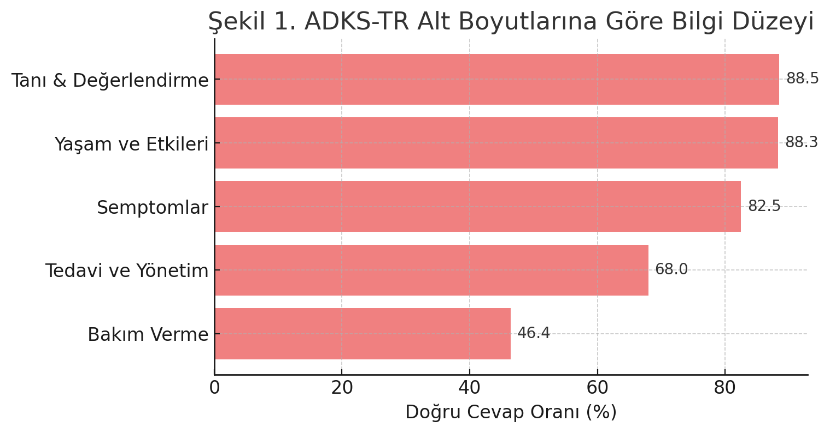
Alt Boyutlarda Genel Bilgi Düzeyi

Slide 12
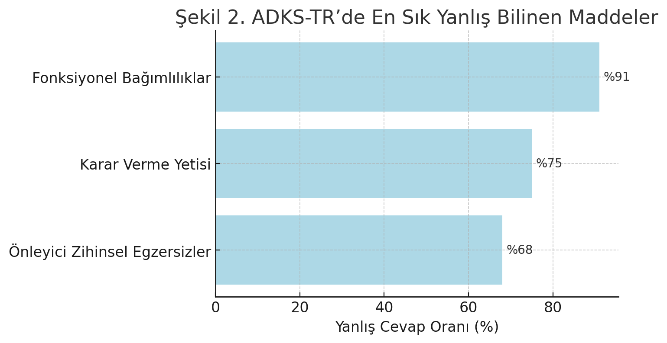
En Fazla Yanlış Cevaplanan Alanlar

Slide 13
Güçlü Yönler | Sınırlılıklar
Türkiye’de gerontoloji lisans mezunlarının Alzheimer bilgi düzeyini inceleyen ilk çalışma olması | Kesitsel tasarım
Katılımcı sayısının (n=100) ülke çapında dağılmış olması (çeşitli üniversitelerden) | Katılımcılar gönüllü ve çevrim içi başvurdu → örneklem seçilimi sınırlı olabilir
ADKS-TR gibi geçerli ve güvenilir bir ölçek kullanılması | Sayı gerekli örneklem büyüklüğünün üzerinde olsa da, gerontoloji mezunlarının tamamını temsil etmeyebilir
Sadece genel bilgi değil, alt boyutlar ve yanlış bilinen maddeler üzerinden detaylı değerlendirme yapılması | Alzheimer bilgisi uygulama becerilerini değil, sadece teorik bilgi düzeyini ölçmektedir

Slide 14
TARTIŞMA
Çalışmamızda gerontoloji lisans mezunlarının Alzheimer hastalığı bilgi düzeyleri orta düzeyde bulunmuştur. Bu sonuç, benzer şekilde orta düzey bilgi bildiren uluslararası çalışmalarla paraleldir**.
Cinsiyet ve istihdam durumu bilgi düzeyini belirleyen en önemli faktörlerdir. Özellikle çalışan gerontologların daha yüksek puan alması, bilginin mesleki pratikte pekiştiğini göstermektedir.
Buna karşın, Alzheimer eğitimi almış olmak veya Alzheimer’lı akraba deneyimi bilgi düzeyini artırmamıştır. Bu durum, tek seferlik eğitimlerin veya kişisel deneyimin yeterli olmadığını, sistematik ve sürekli mesleki gelişim programlarının gerekliliğini göstermektedir.
**Smyth, W., Fielding, E., Beattie, E., Gardner, A., Moyle, W., Franklin, S., Hines, S., MacAndrew, M. (2013). A survey-based study of knowledge of Alzheimer’s disease among health care staff. BMC Geriatrics, 13, 2.
Rasmussen, K. W., Berntsen, D. (2022). Deficient semantic knowledge of the life course — Examining the cultural life script in Alzheimer’s disease. Memory & Cognition, 50, 1-15.

Slide 15
TARTIŞMA
Alt boyut analizlerinde, en yüksek bilgi “tanı ve değerlendirme” ile “yaşam etkileri” alanındayken, en düşük bilgi, Alzheimer’a yönelik destek ve hizmetlerin yönetimiyle ilgili alanda görülmüştür. Bu, eğitim müfredatının teorik bilgiye daha çok ağırlık verirken, uygulamaya dönük yönlerinin zayıf kaldığını düşündürmektedir.
Yanlış bilinen maddeler, yaşlı bireyin yaşamında kritik öneme sahip konularda (fonksiyonel bağımlılıklar, karar verme süreçleri, önleyici stratejiler) yanlış algıların bulunduğunu ortaya koymaktadır.
Tüm bu bulgular, gerontologların Alzheimer konusundaki bilgi düzeyinin güçlendirilmesi için pratik odaklı, sürekli ve disiplinlerarası eğitim programlarının geliştirilmesini gerekli kılmaktadır.

Slide 16

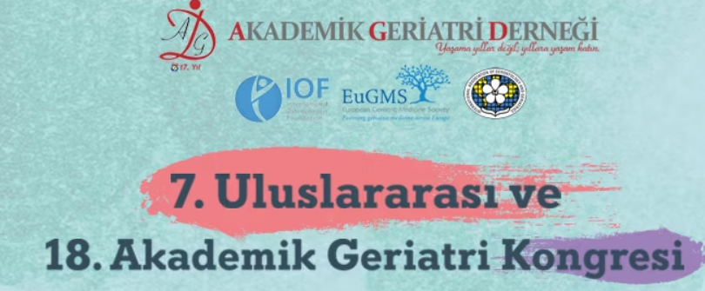
Teşekkürler…

